Slide 1
Приключения Даши в джунглях
Преподаватель информационных дисциплин:
Иксанова Э.Б.
Студент :
Пьянэ Варвара, 117КС

Slide 2
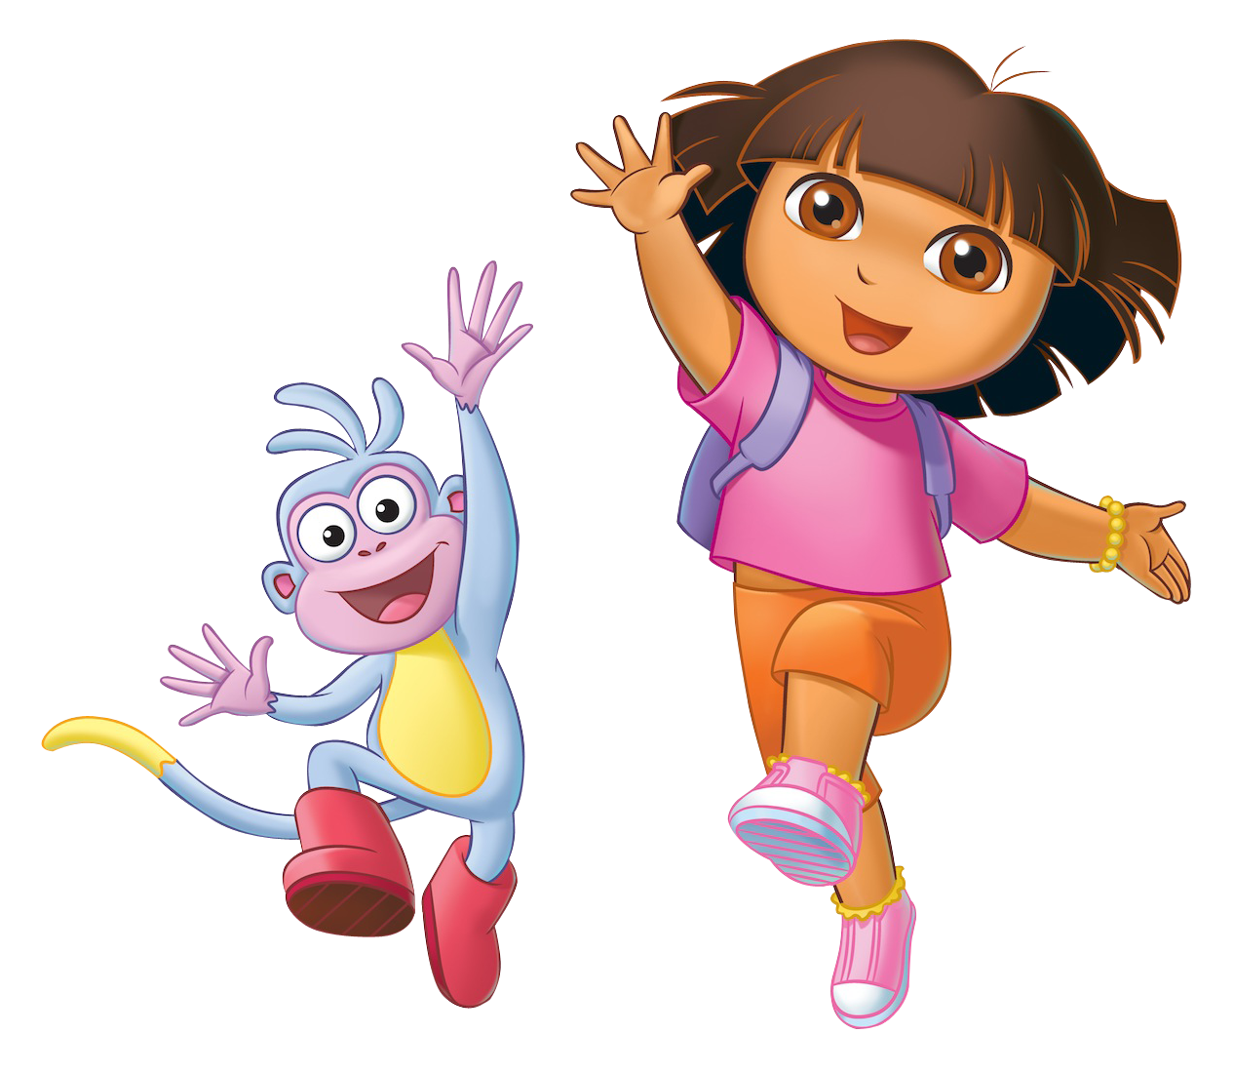
Привет!
Меня зовут Даша путешественница!
Мой двоюродный брат Диего пропал. И его старшая сестра Алисия попросила меня о помощи. Давай отправимся в это приключение вместе!

Slide 3
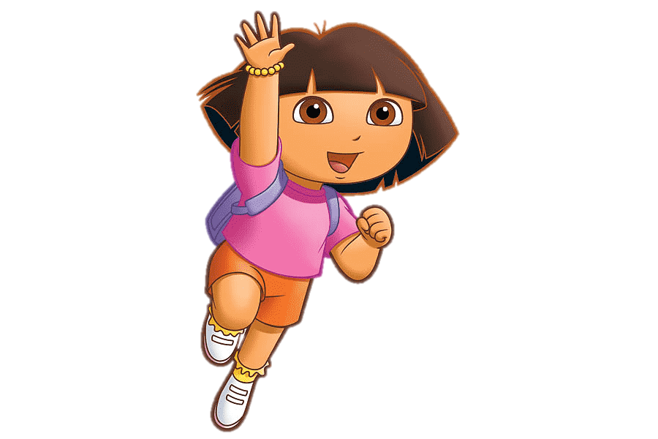



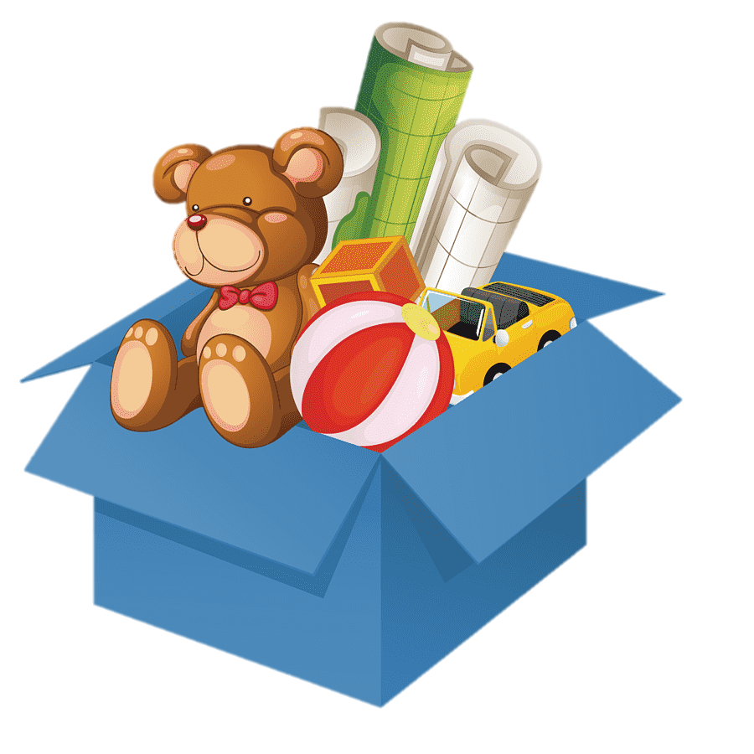

Для начала соберем рюкзачок!
Выбери пожалуйста, что нам понадобиться в приключении:
Думаю это нам не понадобится
Отлично! То что нужно!

Slide 4
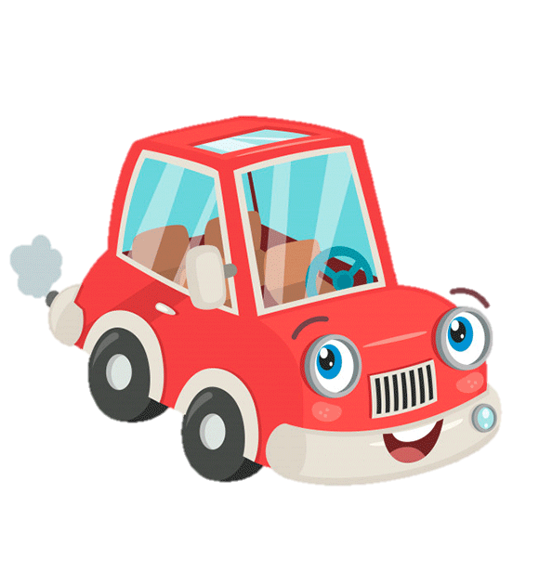
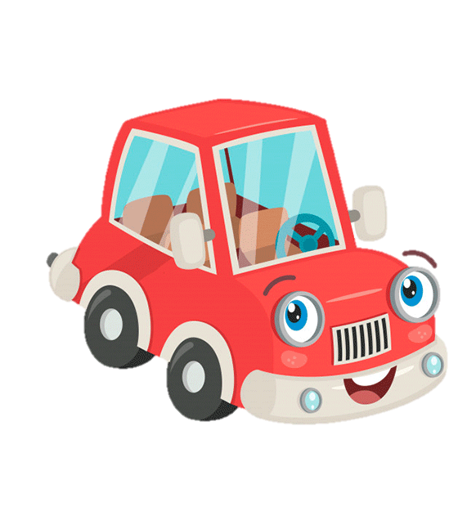
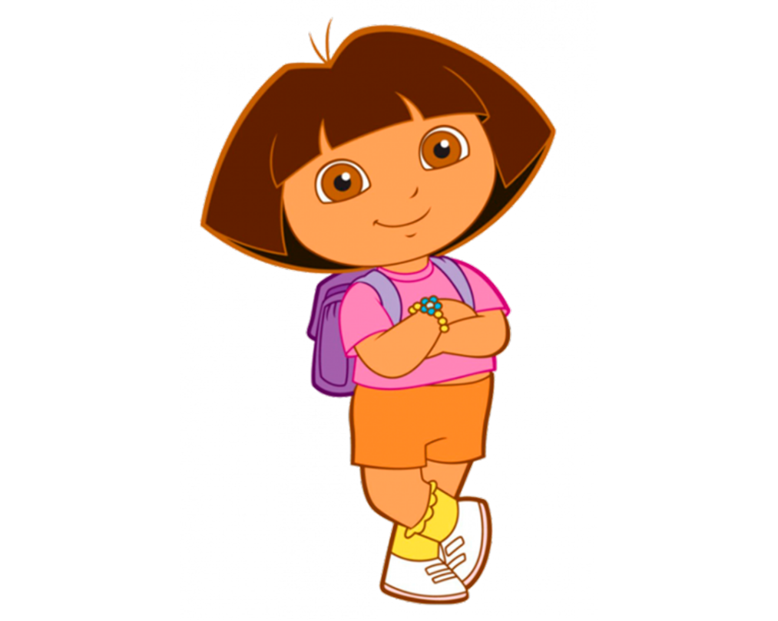





Найди отличия
Мой папа сказал, что отвезет меня на своей машине. Но они очень похожи с машиной нашего соседа. Помоги мне пожалуйста найти отличия:
Спасибо! Теперь мы может отправляться в путь!

Slide 5
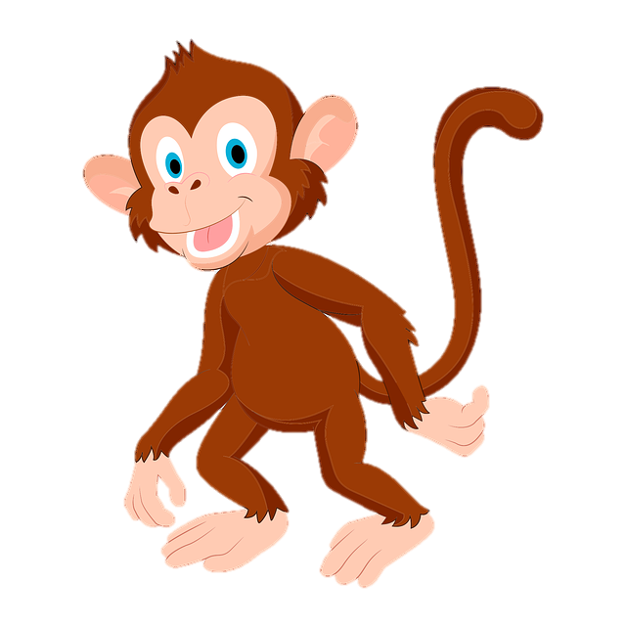
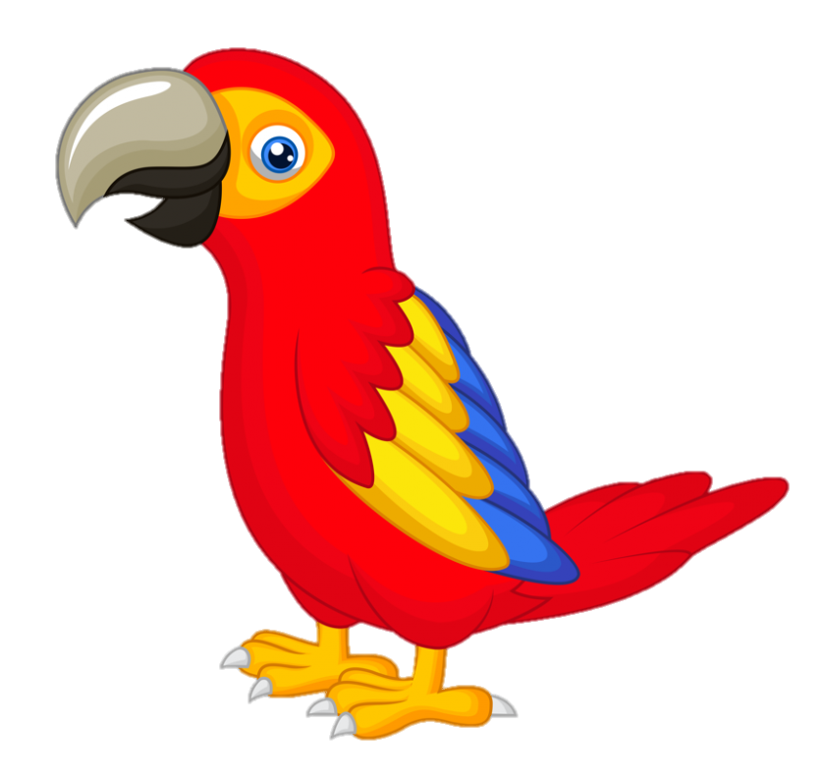
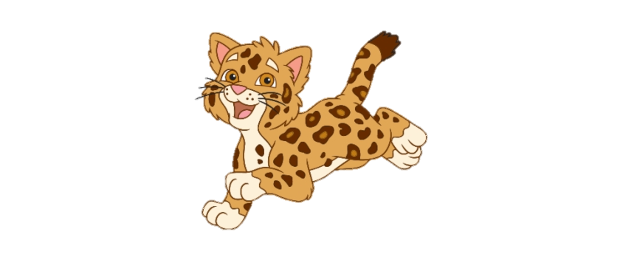
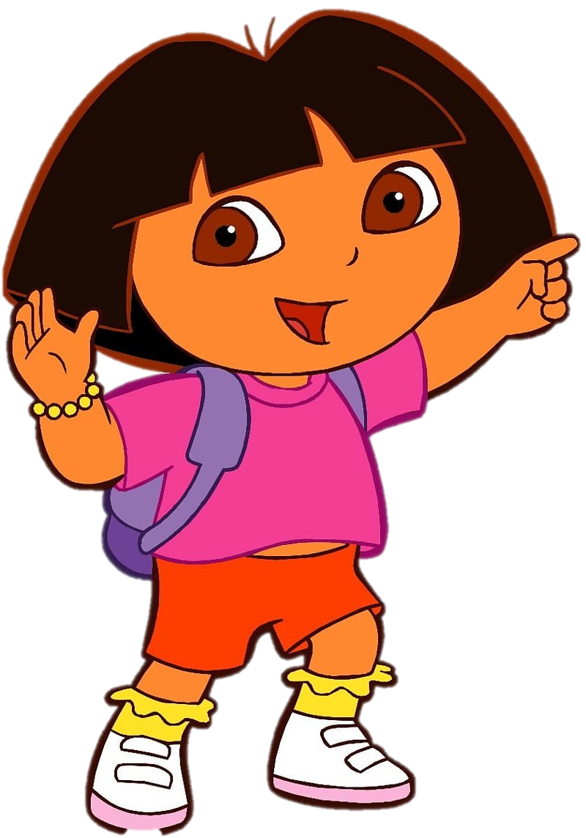
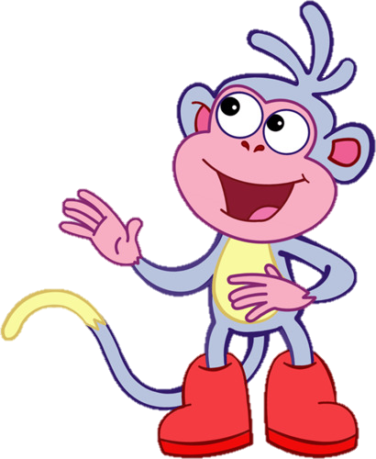
Собери фигурки животных
Найти Диего нам поможет его друг малыш ягуар. Но сначала нужно разобраться кто есть кто. Собери животных и скажи кто на картинках:

Slide 6
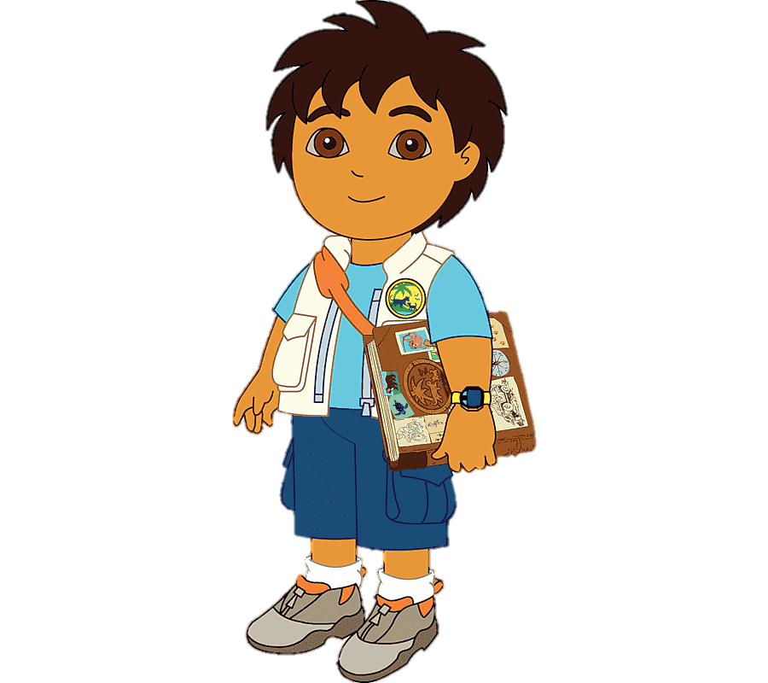
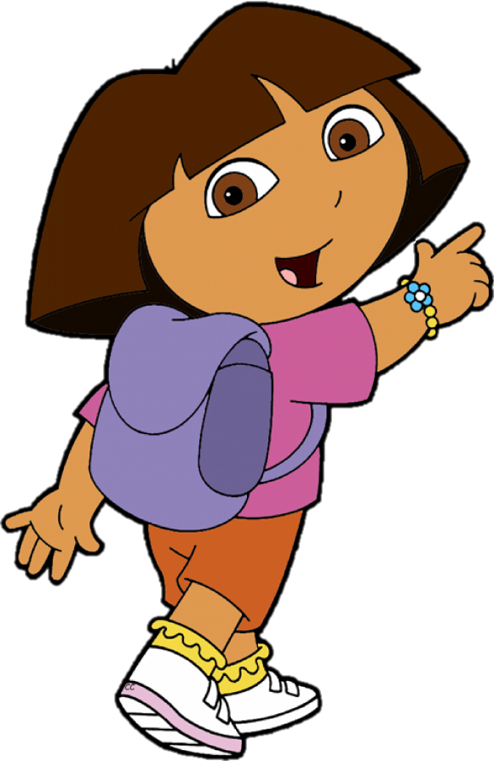
Построй мостик
Теперь осталось построить мостик до Диего! Реши пример и поставь нужную ступеньку на место.
3*4
18-5
21:3
11+5
13
14
7
12

Slide 7
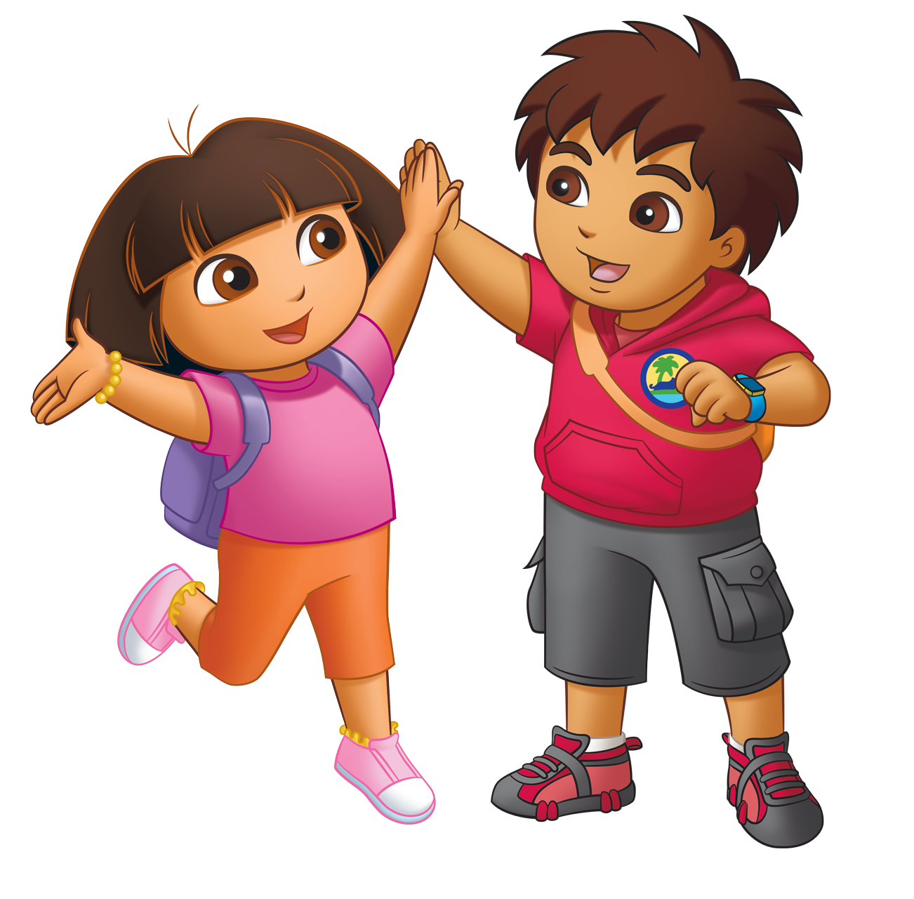
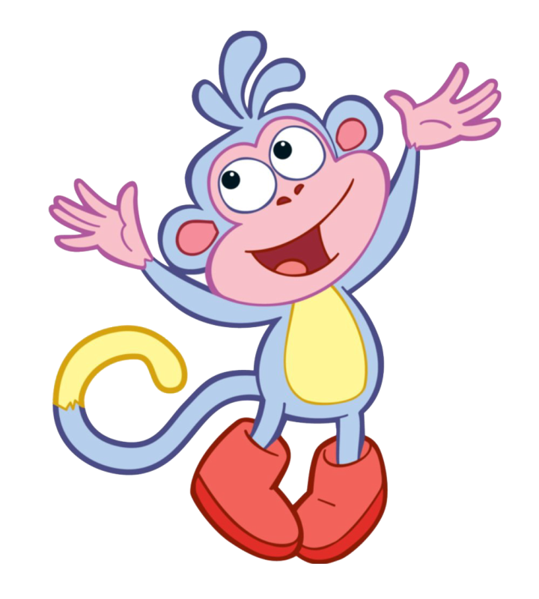
Спасибо большое за помощь! Ты отлично справился!

Slide 8
Источники
Найди отличия (neposed.net)
Dora - Elmo Clipart Dora, Transparent Png - 486x750 (#13062971) PNG Image – PngJoy
Башмачок из мультсериала «Даша-путешественница» (30 фото) (slovnet.ru)
zforge portfolio | CGSociety
Free download | Go, Diego, Go! Adventure game Adventure game Dinosaur Adventure, game, child png | PNGEgg
Башмачок из муль
тсериала «Даша-путешественница» (30 фото) (slovnet.ru)
Jurong Bird Park: 1-for-1 Promotions | Dora the explorer, Dora cartoon, Dora diego (pinterest.com)

